Slide 1
§8.7 正弦级数与余弦级数
一般说来,一个函数的傅里叶级数既含有正
弦项,又含有余弦项.但是,也有一些函数的傅里
叶级数只含有正弦项或者只含有常数项和余弦项.
定理:
傅里叶级数时,它的傅里叶系数为:

Slide 2


数时,它的傅里叶系数为

Slide 3
证明
奇函数
偶函数
同理可证(2)
定理证毕.

Slide 4
解
所给函数满足狄利克雷充分条件.

Slide 5
和函数S(x)的图象

Slide 7
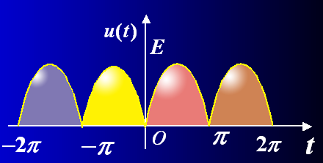
解
所给函数满足狄利克雷条件, 在整个数轴上连续.

Slide 10

二、函数展开成正弦级数或余弦级数
非周期函数的周期性开拓
则有如下两种情况

Slide 11
奇延拓::

Slide 12
偶延拓:

Slide 13
解
(1)求正弦级数.

Slide 15
(2) 求余弦级数.

Slide 17
例4
解:

Slide 20
和函数的图形为

